Slide 1

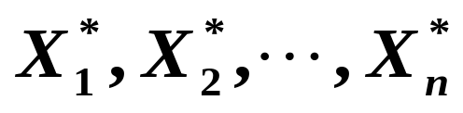
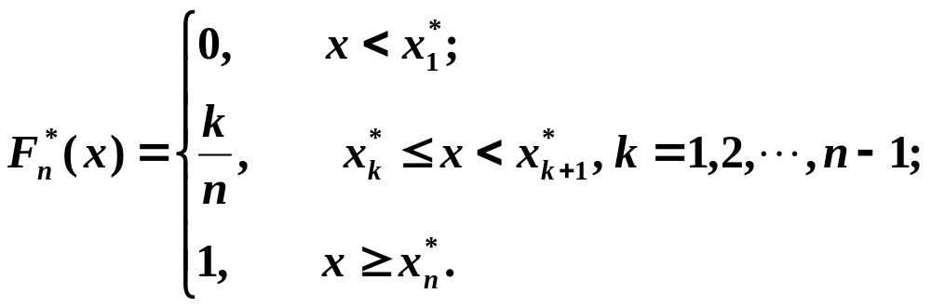

§6.2 样本数字特征及其分布
一、经验分布函数
中山大学下册P6
定义6.2.1 从总体 X中抽取容量为n的样本 X₁ , X₂ , ···, X_{n} , 当顺序统计量
的样本值给定时，对任意实数定义函数

Slide 2
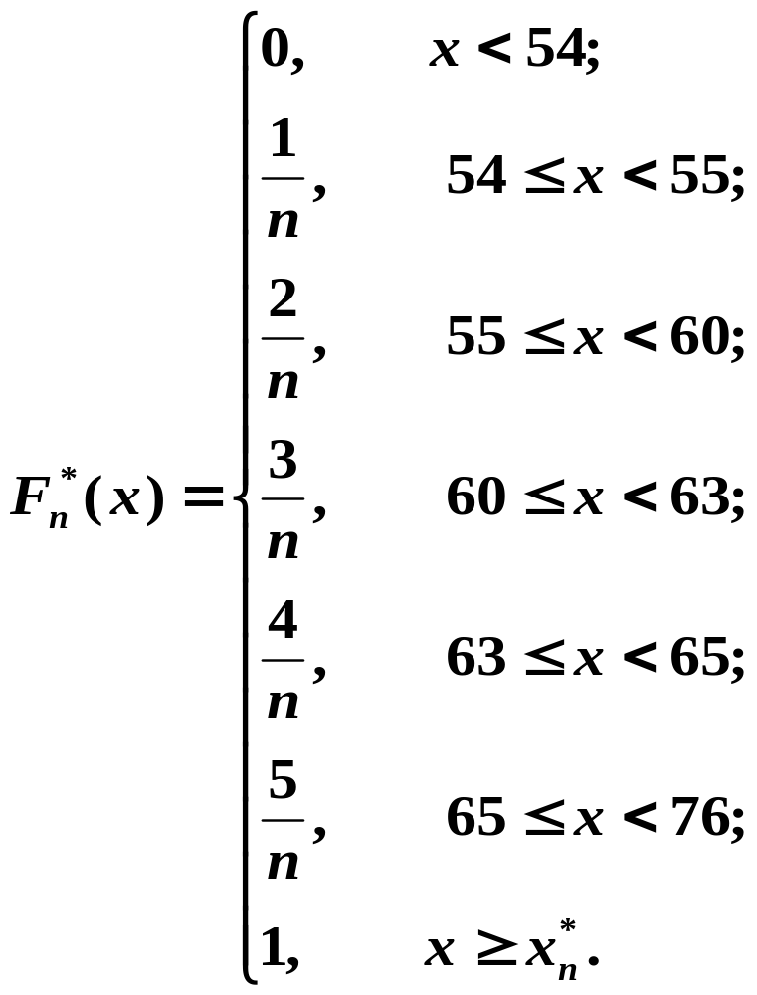
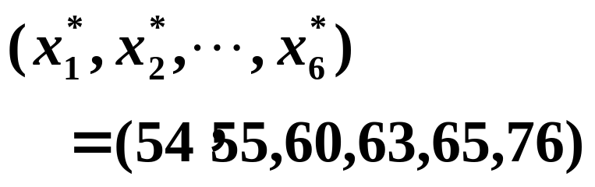
例6.1续 6位同学的成绩
所构成的顺序统计值为
其经验分布函数是实变实值函数.

Slide 3
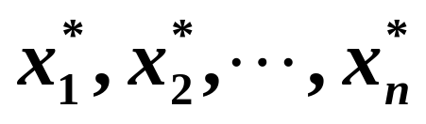
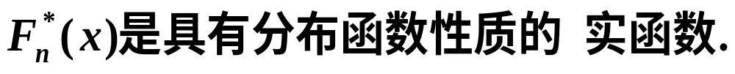

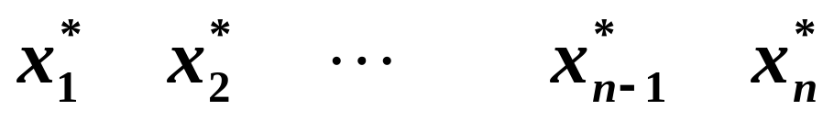
注1 对顺序统计量的一组样本值

Slide 4
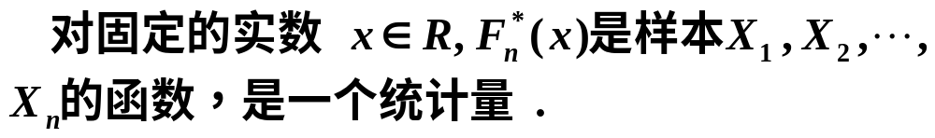
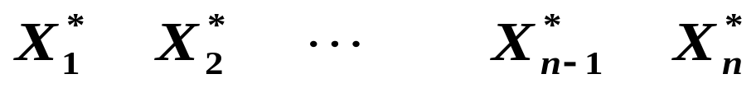
注2
x

Slide 5
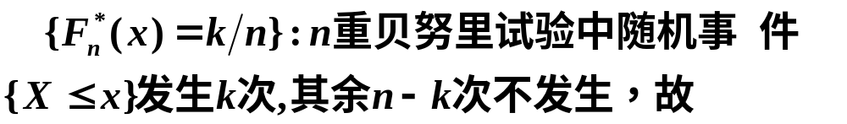
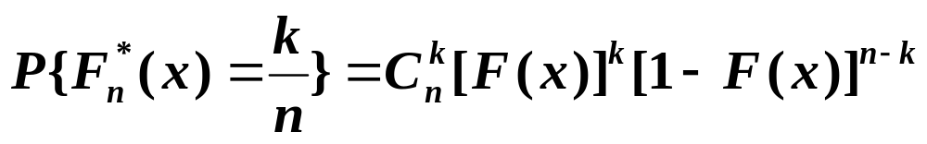
1
0
x

Slide 6
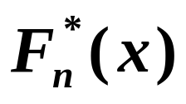
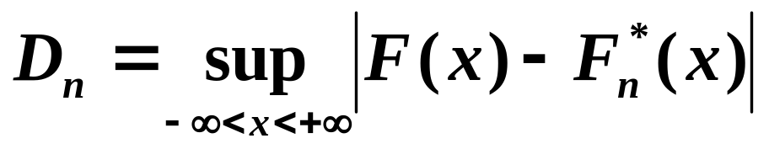
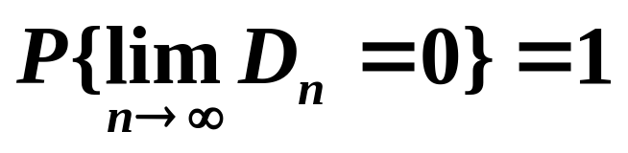

格列汶科定理 设总体X的分布函数为F(x), 经验分布函数为 ,记
中山大学下册P7
有
二、样本的数字特征

Slide 7
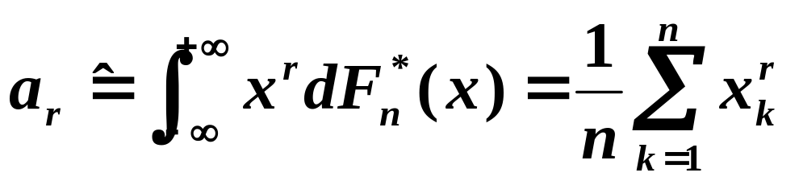
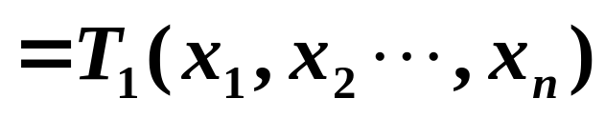
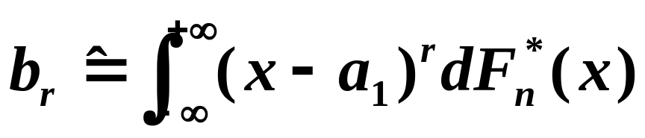
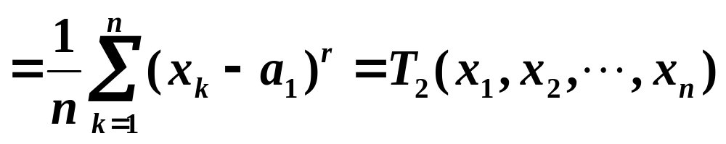
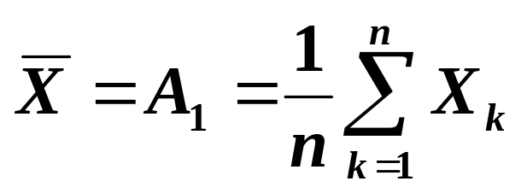
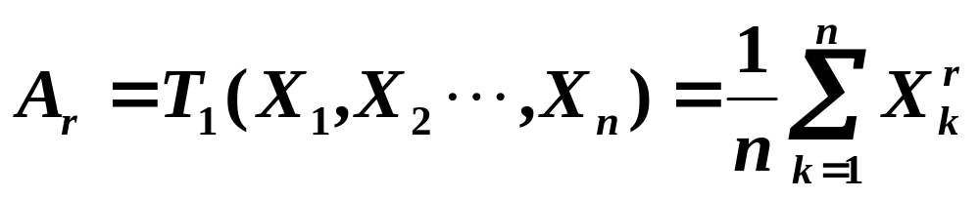
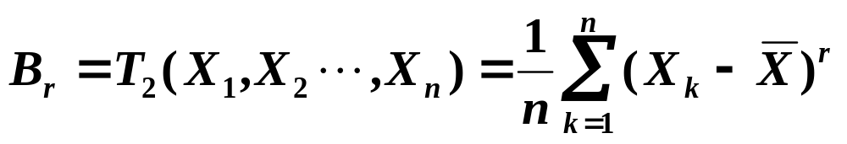
证明
样本 r 阶
原点矩
记
样本 r 阶
中心矩

Slide 8
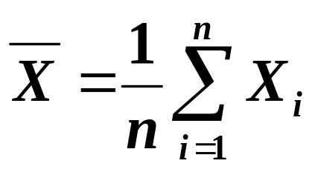
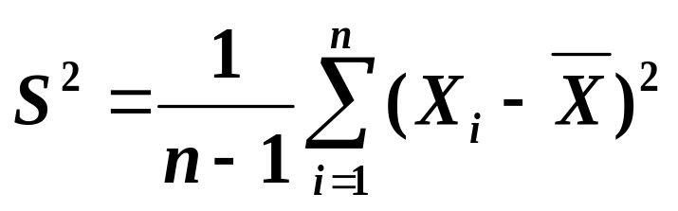
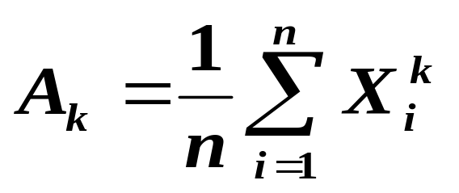
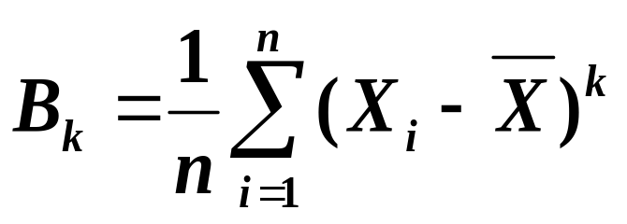
常用统计量：
样本均值： 样本方差：
样本 k 阶原点矩： 样本k阶中心矩：
统称样本矩

Slide 9
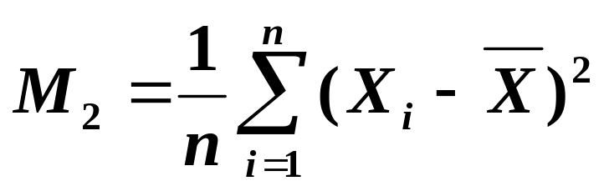
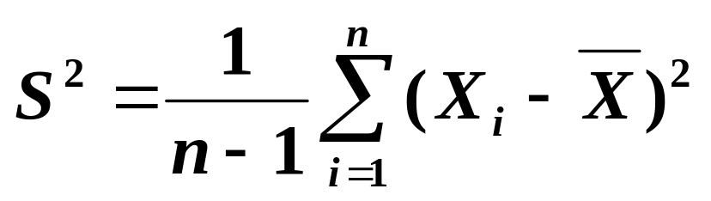
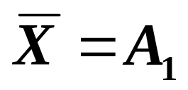
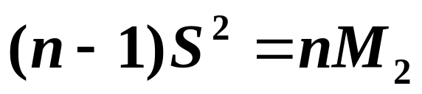
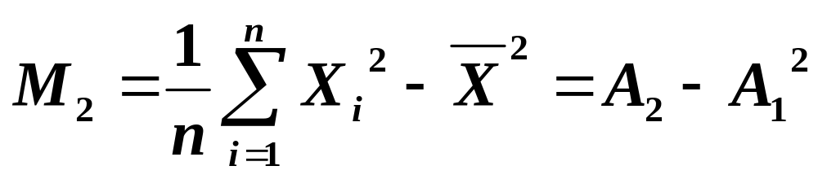
注 样本二阶中心矩一般记为
称 为样本方差.
几个重要关系式：

Slide 10
思考 样本矩与总体矩(即第四章定义)的概念有什么区别？
X, S², A_{k}, B_{k}
x, s², a_{k}, b_{k}
统计量
统计值
样本矩是 随机变量， 总体矩是 数值

Slide 11

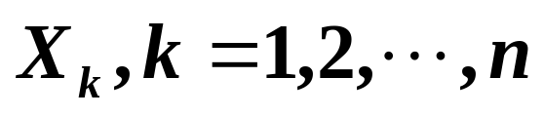
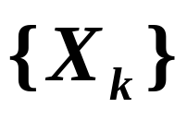
三、样本均值的分布
例6.2.1正态总体样本均值的分布（中大下P9或见课件C5.1例9）
例6.2.4(P11) 设总体X ~B(N, p), 试求样本均值 的极限分布.
解 因样本 相互独立同分布
由林德伯格—列维定理知序列 服从中心极限定理，有

Slide 12
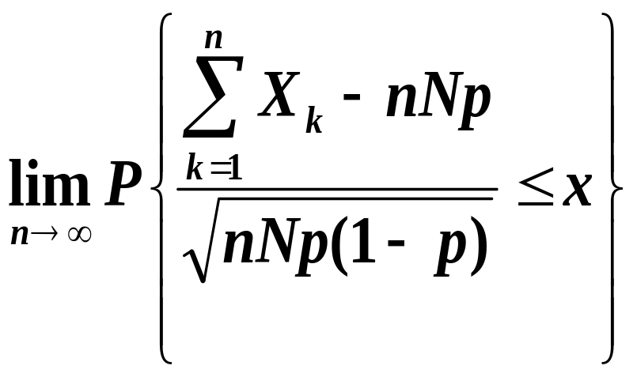
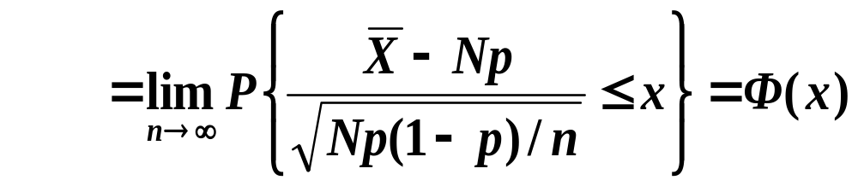
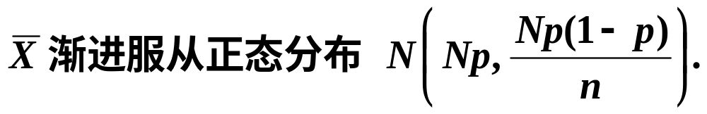

Slide 13
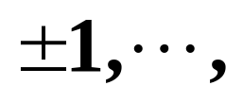
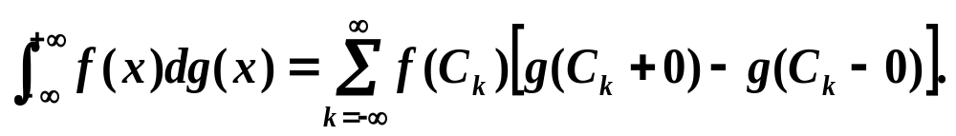


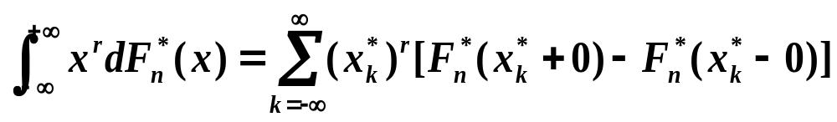
R-S积分存在定理
若存在实数列C_{k}, k=0, 使
…<C_{－1}<C₀<C₁<…
且 g(x) 在(C_{k－1}, C_{k})上取常数，则
阶跃值均为1/n

Slide 14
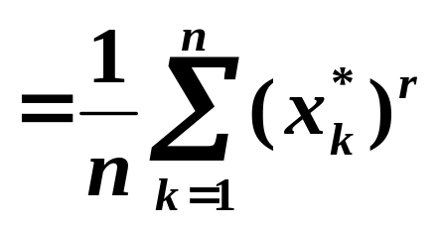
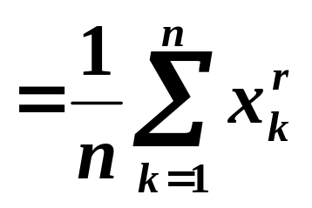
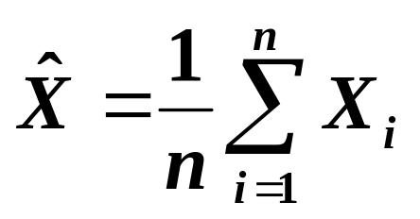
例5.1.9 下册p9例6.2.1 设随机变量X₁, X₂,…, X_{n}相互独立同服从N(μ, σ² ), 求
的分布.

Slide 15
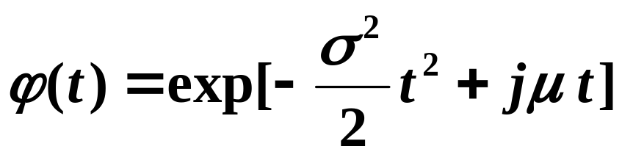
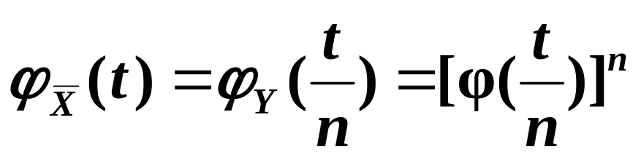
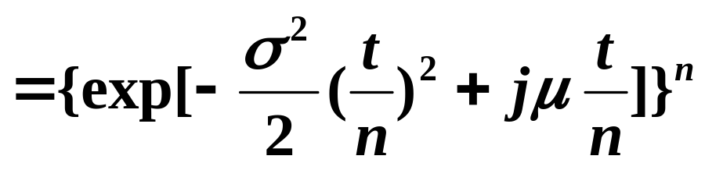

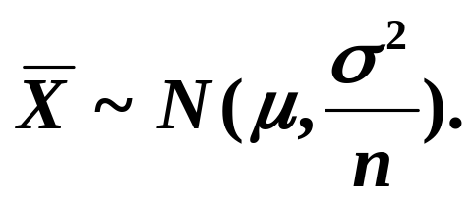
解 因正态随机变量N(μ,σ² )的特征函数为
则
即有

